Slide 1
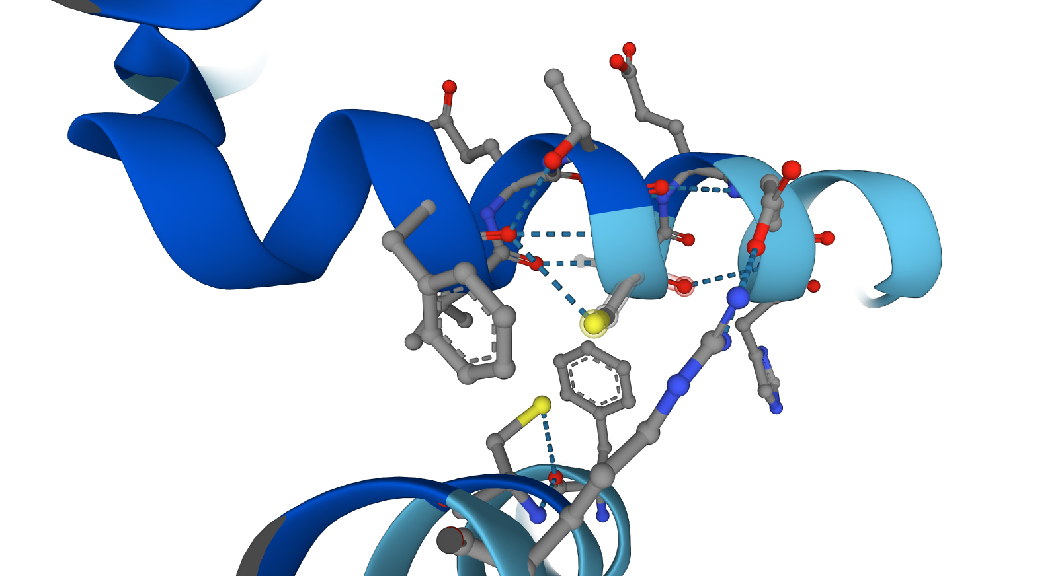
Oferta de Pasantía/Tesina
Señalización redox por peroxirredoxinas humanas
El proyecto propone estudiar la interacción y reacciones redox entre dos peroxirredoxinas humanas y dos proteínas potencialmente señalizadoras, la enzima cistationina β sintasa (CBS), y la HMGB1, una proteína polifacética con funciones relacionadas con la protección de los cromosomas y la respuesta inmunitaria. Nos interesa estudiar:
La asociación proteína-proteína mediante técnicas de espectroscópicas y de entrecruzamiento químico;
La cinética de las reacciones redox que median la señalización.
La influencia de modificaciones postraduccionales y reguladores alostéricos en HMGB1 y CBS.
Requisitos para postular
Estudiante de 3er o 4to año de las Licenciaturas en Bioquímica o Ciencias Biológicas.
Tener aprobados los cursos de Bioquímica II y Fisicoquímica Biológica (no excluyentes).
Disponibilidad de 10 a 20 h semanales.
Laboratorio: Fisicoquímica Biológica y Enzimología
Responsables: Ana Denicola y Gerardo Ferrer
Email de Contacto: denicola@fcien.edu.uy, gferrer@fcien.edu.uy
Licenciatura en Bioquímica

